Slide 1

Тема 2. Встроенные типы данных

Slide 2
Понятие переменной
Переменная – это ячейка в памяти компьютера, которая имеет имя (идентификатор) и хранит некоторое значение определенного типа.
Имя
Переменная
Тип данных
Адрес памяти
Объем памяти
Значение
Перед использованием в программе любая переменная должна быть объявлена
Тип_данных имя_переменной[, имя_переменной, … ];
При определении переменных можно одновременно провести их инициализацию имя_переменной = значение
При записи в переменную нового значения старое стирается

Slide 3
Идентификаторы (имена)
Имена, использующиеся для переменных, функций, меток и других определяемых пользователем объектов, называются идентификаторами. В идентификаторе могут использоваться буквы латинского алфавита, цифры и знак подчеркивания "_", но он не может начинаться с цифры. Прописные и строчные буквы различаются. Идентификаторы не должны совпадать с ключевыми словами языка программирования.
Примеры идентификаторов
_code TEXT Text icon16_16 iCountPersonOfBase screen_width

Slide 4
Правильные и неправильные идентификаторы
Name
правильно
Имя
неправильно
12Z
неправильно
_12Z
правильно
dValue
правильно
B34_X
правильно
VAL_ПЕРЕМ
неправильно
__M2__
правильно
double
неправильно
abc&def
неправильно

Slide 5
Классификация типов данных С
Типы данных
Встроенные
Составные
Целочисленные
Вещественные
Массивы
Перечисления
Структуры
Логический
Объединения
Символьные

Slide 6
Логический тип данных
Тип данных bool (включен в С только начиная с С99)
Переменным типа bool могут быть присвоены только значения false или true, которые являются зарезервированными словами. Если переменной логического типа присвоено целое значение, то 0 интерпретируется как false, а значение, не равное нулю, как true. В памяти bool занимает 1 байт.
Пример кода
bool var1; //объявление переменной
var1 = false; //присвоение значения
//объявление и присвоение bool var2 = true; //инициализация
bool var3(true); //инициализация
var1 = var2; //присвоение значения

Slide 7
Целочисленные типы данных
Тип данных char
Тип данных int
Переменным типа char могут быть присвоены целые значения. В памяти char занимает гарантированно 1 байт.
Переменным типа int могут быть присвоены целые значения. Размер занимаемой памяти зависит от платформы.
Модификаторы
signed
unsigned
short
long
signed означает целое число со знаком, unsigned - целое без знака.
Для Win32/64 short задает размер 2 байта, int и long - 4 байта.

Slide 8
Тип данных char
7
unsigned char
0
1
1
1
1
1
1
1
1
11111111 = 255
11111110 = 254
...
00000001 = 1
00000000 = 0
7
char
0
0
1
1
1
1
1
1
1
Знаковый разряд (0 = +, 1 = -)
01111111 = 127 00000001 = 1
00000000 = 0
11111111 = -1
11111110 = -2
10000000 = -128

Slide 9
Тип данных short
15
unsigned short
0
1
1
1
1
1
1
1
1
1
1
1
1
1
1
1
1
15
short
0
0
1
1
1
1
1
1
1
1
1
1
1
1
1
1
1
Знаковый разряд (0 = +, 1 = -)
short
unsigned short
0111111111111111 = 32767 0000000000000001 = 1
0000000000000000 = 0
1111111111111111 = -1
1000000000000000 = -32768
1111111111111111 = 65535
1111111111111110 = 65534
0000000000000010 = 2
0000000000000001 = 1
0000000000000000 = 0

Slide 10
Тип данных long
15
0
1
1
1
1
1
1
1
1
1
1
1
1
1
1
1
1
31
16
0
1
1
1
1
1
1
1
1
1
1
1
1
1
1
1
Знаковый разряд (0 = +, 1 = -)
long
01111111111111111111111111111111 = 2147483647 = 2³¹-1
10000000000000000000000000000000 = -2147483648 = -2³¹
unsigned long
11111111111111111111111111111111 = 4294967295 = 2³²-1
10000000000000000000000000000000 = 2147483648 = 2³¹

Slide 11
Сводная таблица целочисленных типов данных
Тип
Размер
Диапазон
bool
1
false, true
signed char
1
-128 … 127
unsigned char
1
0 … 255
signed short int
2
-32768 … 32767
unsigned short int
2
0 … 65535
signed long int
4
-2³¹ … 2³¹-1
unsigned long int
4
0 … 2³²-1
signed long long int
8
-2⁶³ … 2⁶³-1
unsigned long long int
8
0 … 2⁶⁴-1
unsigned = unsigned int
short = short int
signed - по умолчанию
long = long int

Slide 12
Целочисленные константы
Целочисленные константы могут записываться в десятичном, восьмеричном и шестнадцатеричном видах. Восьмеричные константы начинаются с префикса 0, шестнадцатеричные - с префиксов 0х или 0Х. Для записи unsigned, long или long long констант могут использоваться соответственно следующие суффиксы: u, U, l, L, ll, LL.
Пример кода
int a = 15; int b = 015; //b = 13 int c = 0x15; //c = 21 int d = 0X15; //d = 21
unsigned long long u = 900000000001ull;
unsigned long long h = 0x8A40000000000010uLL;

Slide 13
Вещественные типы данных
Тип данных float
Тип данных double
Переменным типа float могут быть присвоены вещественные значения в формате с плавающей точкой. В памяти float занимает 4 байта.
Переменным типа double могут быть присвоены вещественные значения в формате с плавающей точкой. В памяти double занимает 8 байтов.
Тип данных long double
Переменным типа long double могут быть присвоены вещественные значения в формате с плавающей точкой. В памяти long double занимает 10 байтов.

Slide 14
Представление вещественных
типов данных
15
float
0
0
0
0
0
0
0
0
0
0
0
0
0
0
0
0
0
мантисса
31
16
0
0
1
1
1
1
1
1
1
1
1
1
0
0
0
0
порядок
мантисса
Знаковый разряд (0 = +, 1 = -)
2⁻¹ + 2⁻² + 2⁻³
Число = (–1)^{знак}*(1+мантисса)*2^{(порядок-127)}
Ответ: 1,875 = (1+0,875)*2⁽¹²⁷⁻¹²⁷⁾

Slide 15
Сводная таблица вещественных типов данных
Тип
Размер
Диапазон
Точность
float
4
3.4*10⁻³⁸ … 3.4*10³⁸
7
double
8
1.7*10⁻³⁰⁸ … 1.7*10³⁰⁸
15
long double
10
3.4*10⁻⁴⁹³² … 3.4*10⁴⁹³²
19
Точность чисел с плавающей точкой
123000 - 3 значащих цифры
0.045 - 2 значащих цифры
123000.045 - 9 значащих цифр

Slide 16
Вещественные константы
Вещественные константы включают десятичную точку либо могут использовать экспоненциальный формат (е или Е). Тип константы по умолчанию – double, с помощью модификаторов F или f можно задать константу типа float, а с помощью L или l – типа long double.
Пример кода
float a = 5.67F; float b = .25f; float c = 5.67e4F; float d = 2E-2F;
double e = 5.67; double f = 25.; double g = 5.67e4; long double h = 2.1234E-2L;

Slide 17
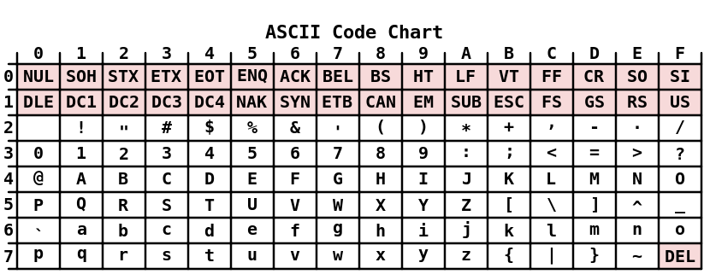
Символы. Кодирование символов
Тип данных char
‘0’ = 48
‘1’ = 49
…
‘A’ = 65
‘B’ = 66
…
‘a’ = 97
‘b’ = 98
…
Для представления символов используется тип данных char.
В памяти char занимает 1 байт.
Код ASCII

Slide 18
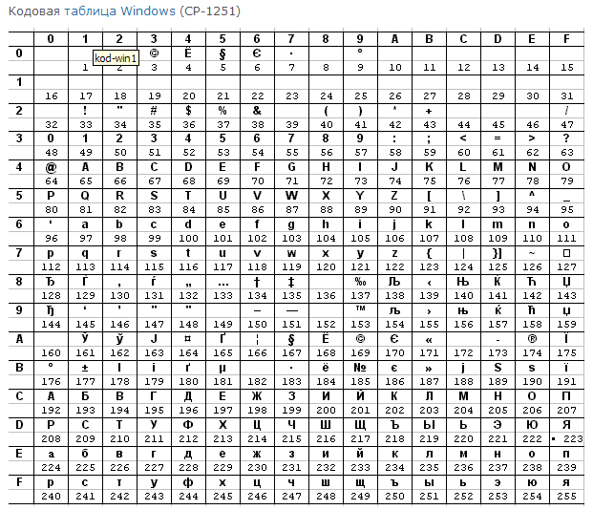
Расширенные кодировки символов

Slide 19
Символьные константы
Символьные константы состоят из одного символа, заключенного в апострофы. Тип константы – char. Для представления непечатаемых символов используются управляющие последовательности, начинающиеся с символа \ (обратный слэш).
Пример кода
char a = ’a’; //символ с кодом 97 char b = ’1’; //символ с кодом 49
char c = ’\t’; //табуляция (код 9)
char d = ’\r’; //курсор в начало строки код 13)
char e = ’\n’; //перевод строки (код 10)
char f = ’\062’;//символ '2' с кодом 50
char g = ’\”’; //символ ” (код 34)
char h = ’\’’; //символ ’ (код 39)
char i = ’\\’; //символ \ (код 92)

Slide 20
Строковые константы (литералы)
Строковые константы состоят из нескольких символов, заключенных в апострофы. Тип строковой константы – char*. Для представления непечатаемых символов используется комбинация, начинающаяся с символа \ (обратный слэш). В конце каждого строкового литерала компилятор добавляет нуль-терминатор '\0‘. Поэтому длина строки всегда на 1 байт больше количества символов в ее записи.
Пример кода
char* a = ”abcdef”; char* b = ”a”;
char* c = ””; // пустая строка
char* d = ”Вывод на терминал\r\n”;
char* e = ”Оценка \”отлично\””;

Slide 21
Определение размера типов данных
С помощью унарного оператора sizeof можно определить занимаемый в памяти размер в байтах для переменных или для типов данных. Значение оператора sizeof вычисляется во время компиляции и считается константой.
Пример кода
int i = sizeof(char);//для типа данных
int j = sizeof(i);
//для переменных () не обязательны
int k = sizeof j;
Если применяемые в программе алгоритмы ориентируются на размер типов данных, то в этом случае оператор sizeof помогает создавать переносимый код. Следует самостоятельно определить размер необходимого типа данных или переменной, а не использовать «стандартный».

Slide 22
Область видимости переменных
Каждая переменная имеет определенную область видимости, которая представляет участок программы, в рамках которого можно использовать данную переменную. Переменные бывают глобальными и локальными.
Локальные переменные могут объявляться внутри любого блока кода (например, внутри функции) и существуют от момента объявления до конца блока кода, в котором объявлены.
Глобальные переменные объявляются в файле программы вне любой из функций (вне блоков) и могут использоваться любой функцией из этого файла.
Внимание! По умолчанию локальные переменные инициализируются информационным мусором, а глобальные переменные нулем.

Slide 23
Сокрытие переменных
Пример кода
// глобальная переменная (гп)
double z; //по умолчанию в гп z значение 0.0
int main(){
// локальная переменная (лп)
int z; //по умолчанию в лп z информационный мусор
// лп z скрывает доступ к гп z
z = 10;
. . .
{ // новая лп на более глубоком уровне
// вложенности скрывает доступ
int z = 5;
cout << z; //выведет 5
}
}

Slide 24
Преобразование типов
Конвертация значений из одного типа данных в другой называется преобразованием типов. Преобразование может быть явным или не явным. При неявном преобразовании компилятор автоматически конвертирует один фундаментальный тип данных в другой. При явном преобразовании программист использует один из операторов явного преобразования для выполнения конвертации объекта из одного типа данных в другой.
Пример кода преобразования типов
double d = 76.56;
float i = d; //неявное преобразование
float j = (float)d;//явное преобразование(стиль С)

Slide 25
Потеря точности и потеря значения
Преобразование типов – потенциально опасная операция, так как может привести либо к потери точности (потеря значащих цифр), либо к потере значения (полная потеря результата). Трудность нахождения ошибок, вызванных потерей точности или значения, обуславливается тем, что негативные последствия зависят не только от программного кода, но и от значения преобразуемых переменных.
Пример кода
double d = -76.56;
int i = d; //потеря точности
unsigned u = d; //потеря значения
float f = d; //потенциально опасное место
d = 1234567.89123;
f = d; //потеря точности

Slide 26
Выбор типов данных
Элемент данных
Число
Логический
Текст
Целое
Вещественное
bool
char, char*
Диапазон, знак
Точность
char,
short, int, long
signed/unsigned
float, double

